Slide 1

爱国应抵制外货？
Or
支持贸易
__________
计科三班五组
演讲：范宁 PPT制作：田萍骕
资料搜集：李承骏 王瑞雪 胡伟健 张预测

Slide 2
我们的回答是
支持贸易

Slide 3
绝对优势
比较优势

Slide 4
对还是不争气的所谓民族企业，是关起门来全民力挺与保护，还是让它们到国际竞争的大环境中去锻炼成长，更有利于它们的发展，我想这是不言自明的。
所以，选用洋货并不意味着不爱国，可能仅仅是因为国货不如洋货。虽然我们可以让神舟上天，可以让蛟龙潜海，但是我们也不得不面对这样一个无奈的现实：很多日常生活中的商品，在品质性能上，甚至有时还包括价格上，国货远逊于洋货。

Slide 5
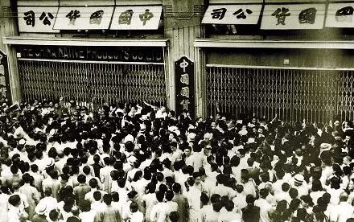
再来回顾中国的近代史，抵制洋货的运动一浪接一浪，如果真的有用，何至于饱受欺凌，弄得山河破碎。其中抵制洋货最彻底的莫过于义和团，在大街上见个戴眼镜，用水笔的中国人，就连人带物一起干掉，其结果呢既没有振兴国货，反而给国家与民族带来了前所未有的灾难。从不断披露的史料看，义和团杀信洋教，用洋货的中国人很卖力，真正在前线打洋鬼子倒是像作秀。抑制洋货与爱国在根本上不相挂钩。

Slide 6
这些天为保钓，“抵制日货”的声音在网上非常热闹。回顾近百年来，每逢中外纷争之时，“抵制某国货”的呼喊，几乎成条件反射式的时髦。在这个时候，你只有扯着嗓子跟着喊，并且做出一些抵制的样子来，才显得你如何爱国，否则就极有可能被斥为没骨气，甚至卖国。
所以，每每民族情绪亢奋之时，能够理性平和行事说话，的确是要冒一定风险的。不过，我还是想给抵制日货之类的高烧泼点冷水，因为好在目前我们还有些不随声附和的自由。
Part One

Slide 7
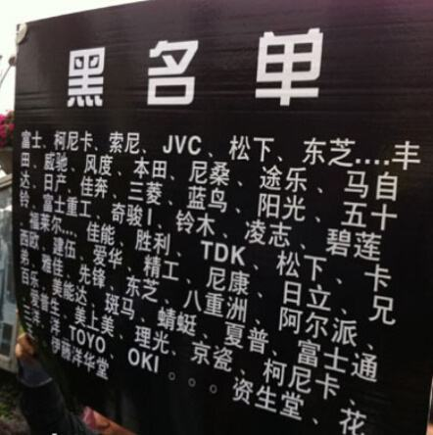
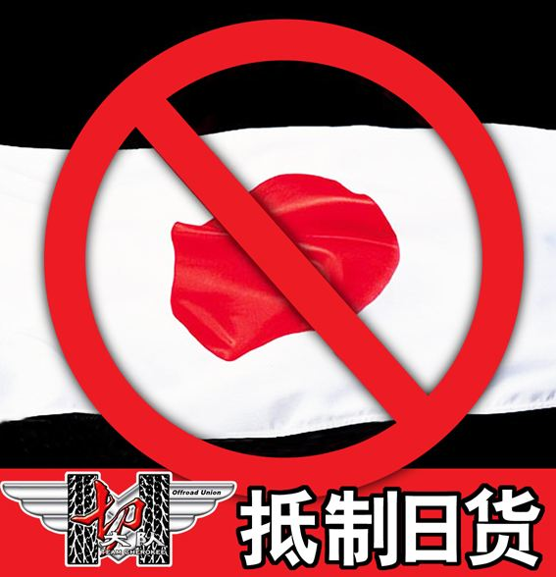
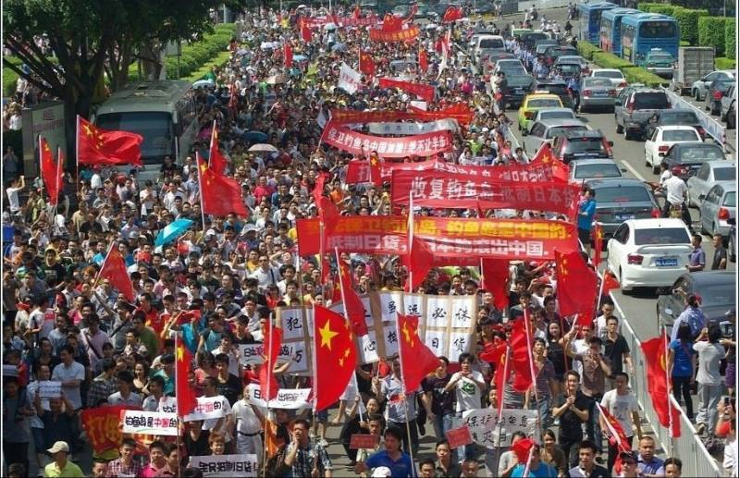
抵制日货的暴力行为
外货黑名单
游行示威活动
.

Slide 8
以抵制日货举例，2011年日本对华出口额约1万亿人民币，同年日本国内生产总值约33万亿人民币，也就是说对华出口贸易额不达日本国内生产总值3％。显然，要想通过抵制日货来对日本造成经济上的打击，不过是池塘里的泥鳅—翻不了大浪。反观国内，对于某些公司而言，他们在产品上无法比肩外货，却妄图与其处于同一竞争水平。这时候，爱国牌就成为最具广泛性、最能与国人产生情感共鸣的营销手段。纵观国内和国外市场，抵制外货的行为所达到的效果完全不如预期所料。

Slide 9
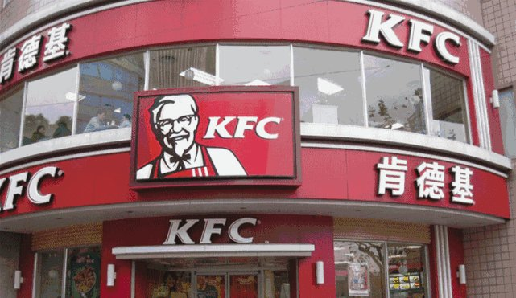
其次，爱国情绪的表达理应是一种利民利国的行为，而抵制外货显然不具备上述要求。中国的崛起很大程度上受益于经济全球化。就拿肯德基所属的百胜餐饮集团来讲，其在中国有超过7000家的连锁加盟店，而受雇的几乎都是中国人，就这一家集团，就为中国解决了数万人的就业问题，试想，如果真的大范围的抵制外货，会造成多少普通百姓失业，盲目的抵制外货，真正伤害的往往是一些普通老百姓。

Slide 10
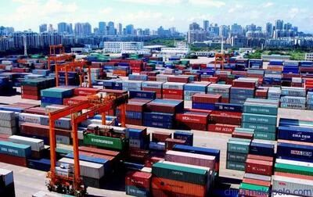
中国加入世贸组织后的十年，平均每年进口7500亿美元的商品，相当于为贸易伙伴创造了1400万个就业岗位，在华外商投资企业累计利润2617亿美元，年均增长30%，如今，中国早已成为世界第二大进口国，为世界各国带来了实实在在的利益

Slide 11
和则两利
分则两伤

Slide 12
自由贸易才能保障买卖双方利益最大化

Slide 13
logo
谢谢各位小哥哥小姐姐们的认真聆听
Designed by fifth group

